Slide 4
Птицы города.

Slide 6
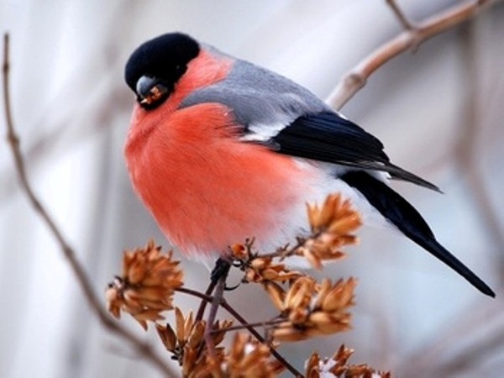
Снегири. Наши густые леса - тёплый, сытый край для северной птицы – снегиря. Также его можно встретить в садах и парках городов. Зимой стаи снегирей очень хорошо различимы на деревьях. В марте - апреле снегири возвращаются обратно к северу. Питается снегирь семенами, почками и ягодами.

Slide 7
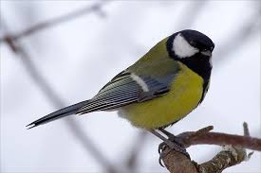
Синицы. Зимой синичке приходится есть всё: и семена растений, и крошки хлеба, и кусочки сала – всё что найдут. В лесу зимой очень голодно, и синички летят к людям. Найдя добычу, расклевывают ее, прижав лапкой к ветке.

Slide 9
Птицы леса.

Slide 11
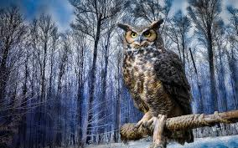
Крупная голова, большие круглые глаза спереди головы, клюв короткий, хищный. Охотится ночью, оперение мягкое, полёт бесшумный, когти длинные и острые, окрас маскирующий.

